Slide 1
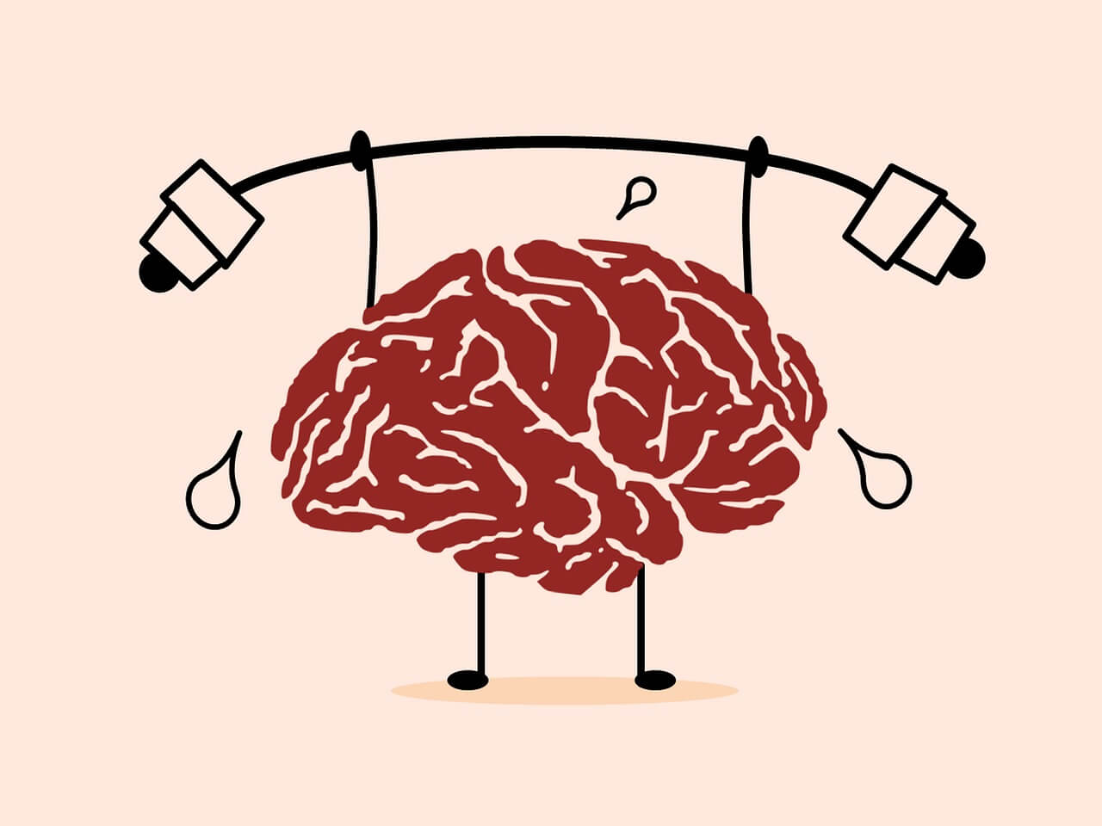

DAN
DUŠEVNEGA
ZDRAVJA
10.10. 2025

Slide 2
KAJ JE DUŠEVNO ZDRAVJE ?
Duševno zdravje je eden izmed glavnih temeljev našega dobrega počutja in delovanja v skupnosti.
Omogoča nam, da uresničujemo svoj potencial, gradimo odnose ter smo poklicno uspešni.
Ko duševno zdravje peša, pešajo tudi ostali vidiki našega življenja.

Slide 3
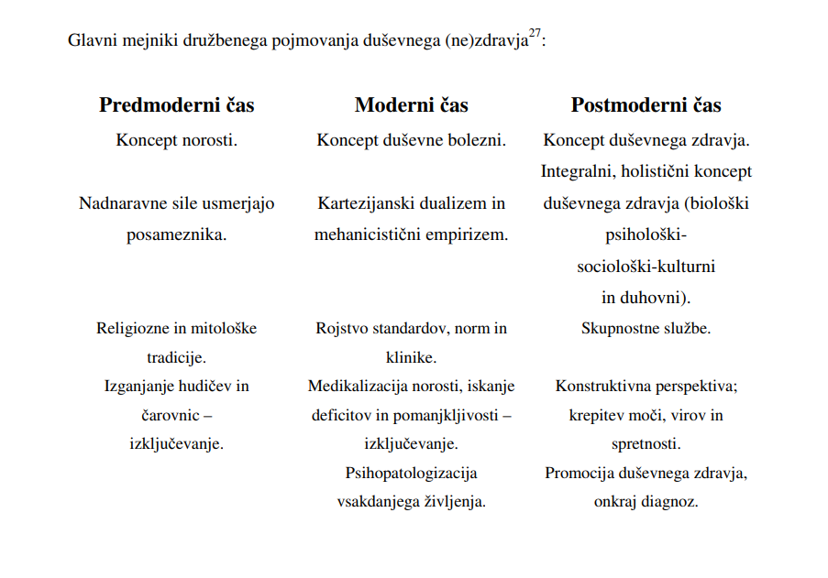
DUŠEVNO ZDRAVJE SKOZI ČAS

Slide 4
Motnje duševnega zdravja so si lahko med sabo zelo različne. Pri vsakem posamezniku se lahko poslabšanje duševnega zdravja kaže na drugačen način.
Poznamo različne motnje duševnega zdravja oziroma bolezni duševnega zdravja. Vsi strokovnjaki so si enotni v temu, da je vsak posameznik svet zase. Ena najbolj znanih duševnih motenj je depresija, ki se lahko kaže na zelo različne načine.
POMEMBNO je, da teme duševnega zdravja niso TABU. Potrebno se je o tem pogovarjati in ozaveščati ostali.

Slide 5
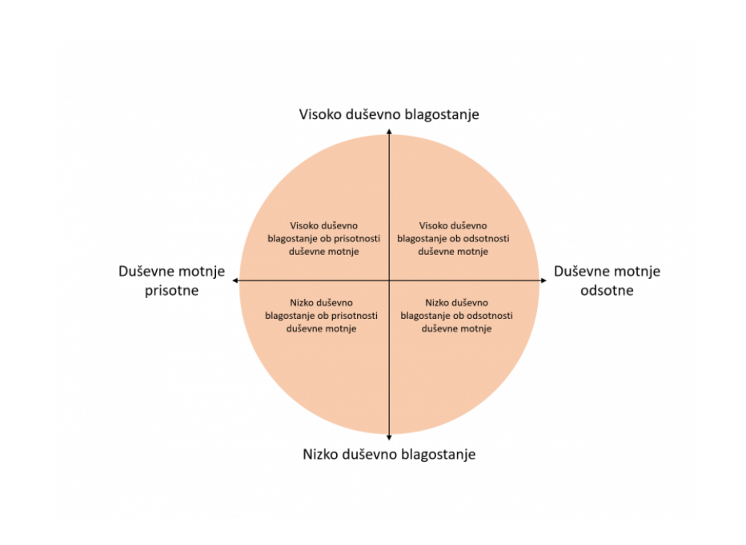

Slide 6
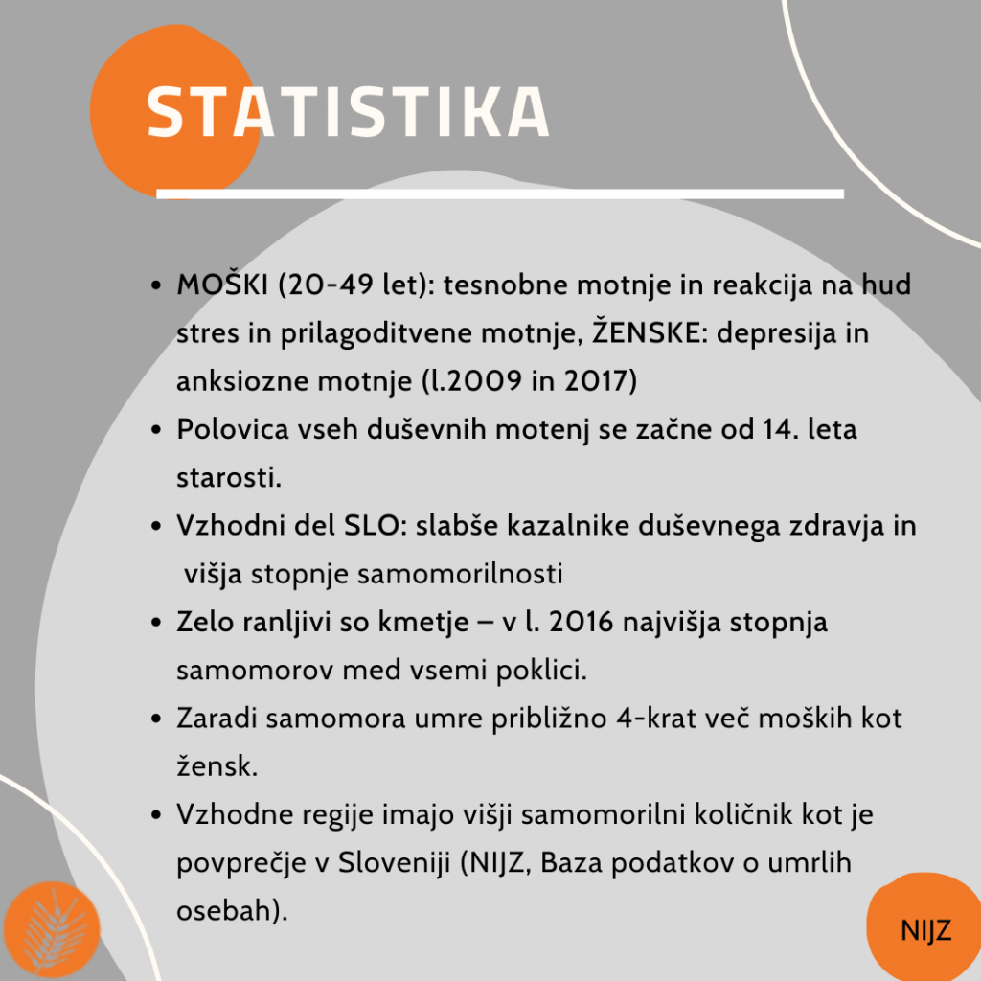

Slide 7
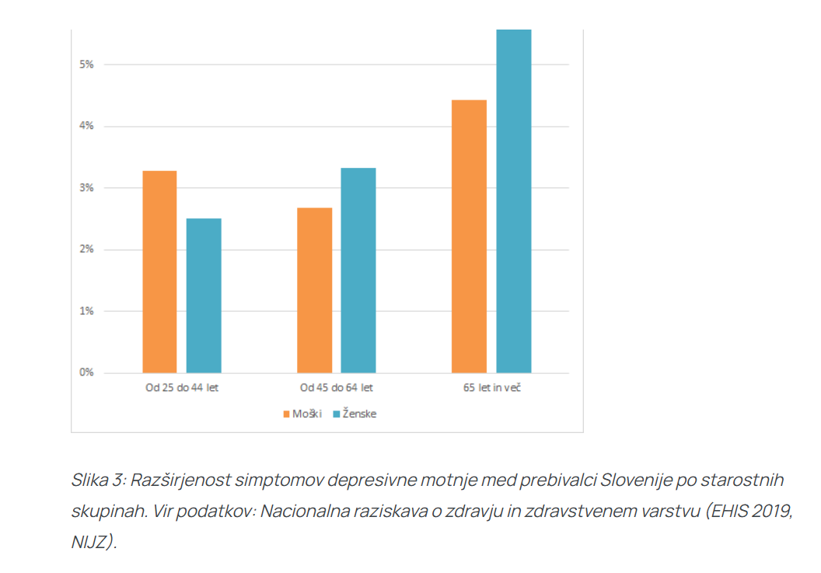

Slide 8
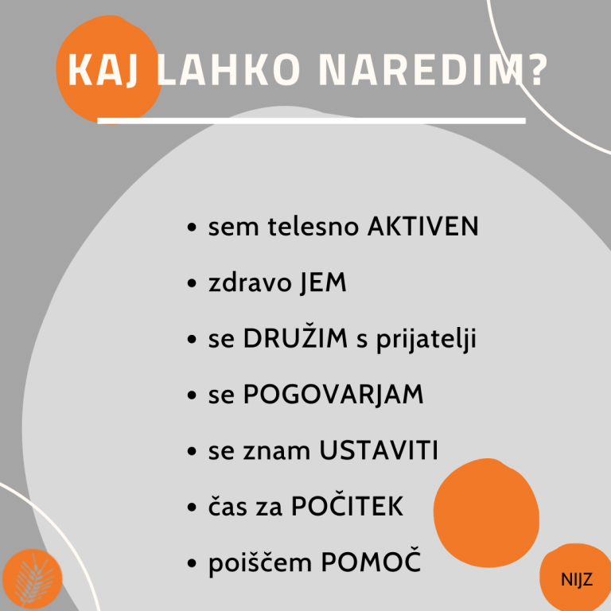

Slide 9
DUŠEVNO ZDRAVJE OTROK IN MLADOSTNIKOV
Težave z duševnim zdravjem se najbolj pogosto začnejo v obdobju pubertete.
Pozorni moramo biti na nenadne spremembe v obnašanju, hranjenju, oblačenju in na področju navezovanje socialnih stikov.
Med otroci in mladostniki je zelo velik porast težav na tem področju. Krizni centri in centri za mentalno zdravje otrok in mladostnikov poročajo o znatnem povečanju težav. Vedno več je otrok in mladostnikov, ki potrebuje tovrstno pomoč.
Zelo pomembna je zgodnja detekcija in takojšnja pomoč.

Slide 10
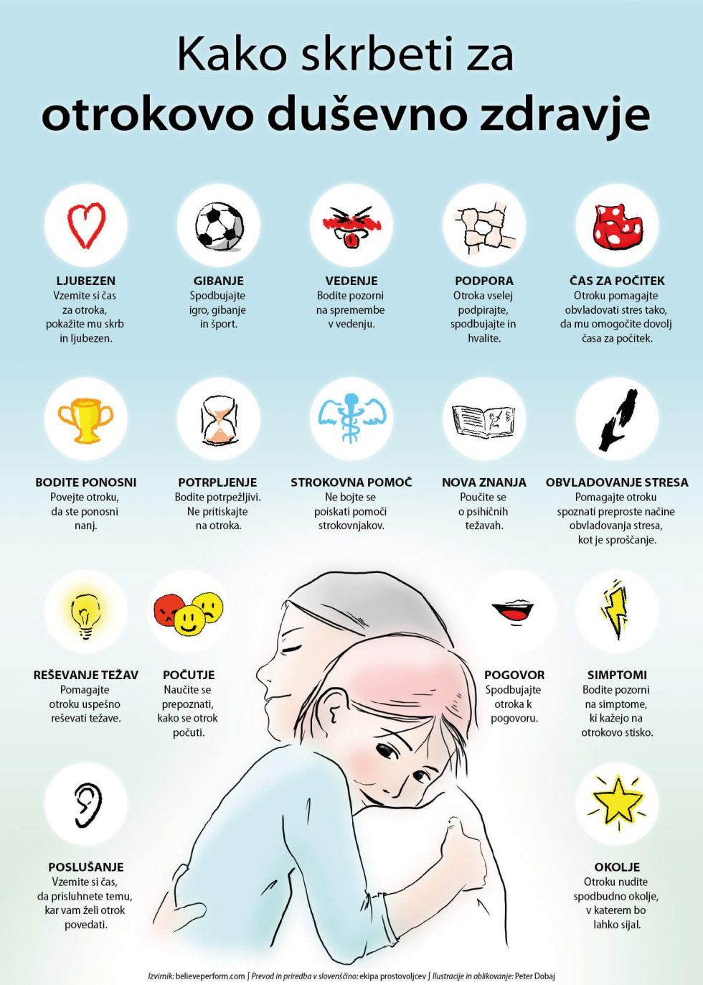
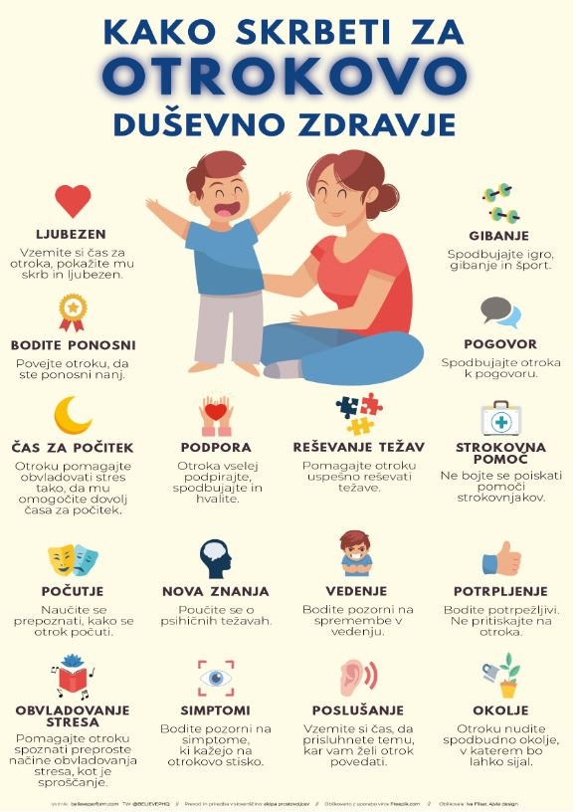

Slide 11
